Slide 1
爐管新人學習進度報告
2025.07.07 ~ 2025.07.18
JXOu
歐佳鑫

Slide 2
報告內容
兩週學習內容
Replace POLC3 Bottle

Slide 3
學習進度表
日期 | 課程 | 機台 | 內容
2025/07/07 (一) | None | None | 值日生
2025/07/08 (二) | None | None | 值日生
2025/07/09 (三) | None | None | 值日生
2025/07/10 (四) | None | WSIX-2B | BPM
2025/07/11 (五) | None | None | 值日生
2025/07/14 (一) | None | None | 值日生
2025/07/15 (二) | None | RTP-1 | 20PM
2025/07/16 (三) | None | None | 值日生
2025/07/17 (四) | None | None | 值日生
2025/07/18 (五) | None | RCM-1 | Replace bottle
3

Slide 4
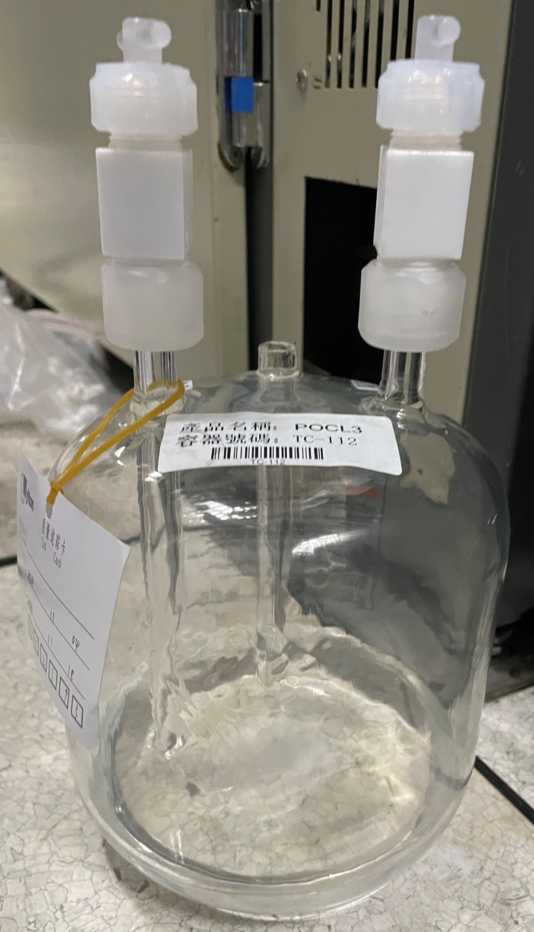
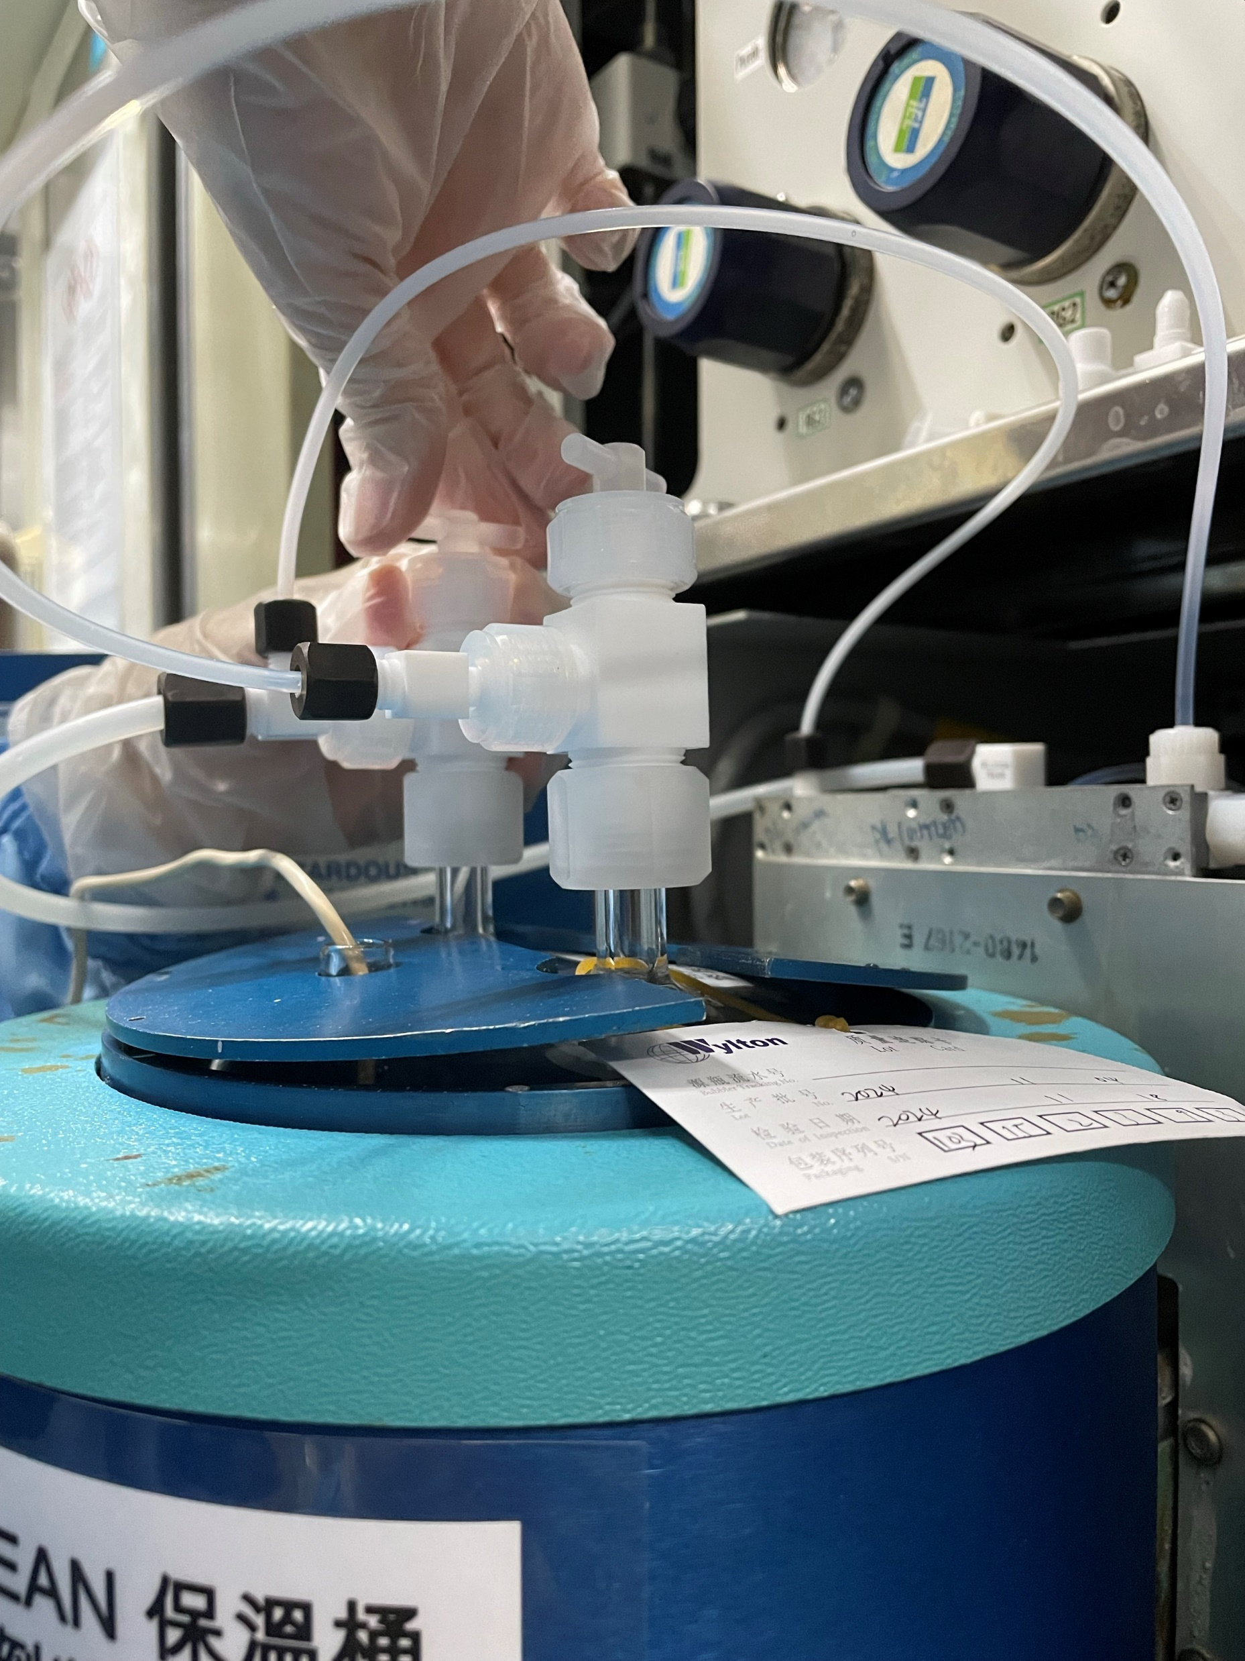
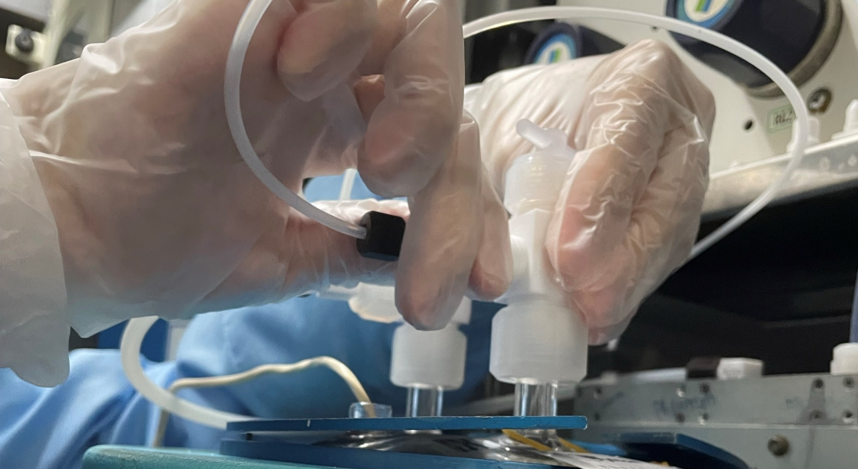
Replace POCL3 Bottle
將 POCL3 TANK 推出底座。
將 POCL3 瓶上的 IN / OUT 兩個 VALVE 順時針鎖緊。
把 IN 和 OUT 兩個 VALVE 上之 TEFLON LINE 螺帽旋開拔出，並取出溫度感測棒。
將需要更換的 POCL3 BOTTLE 從 M-DOT 取出。
4

Slide 5
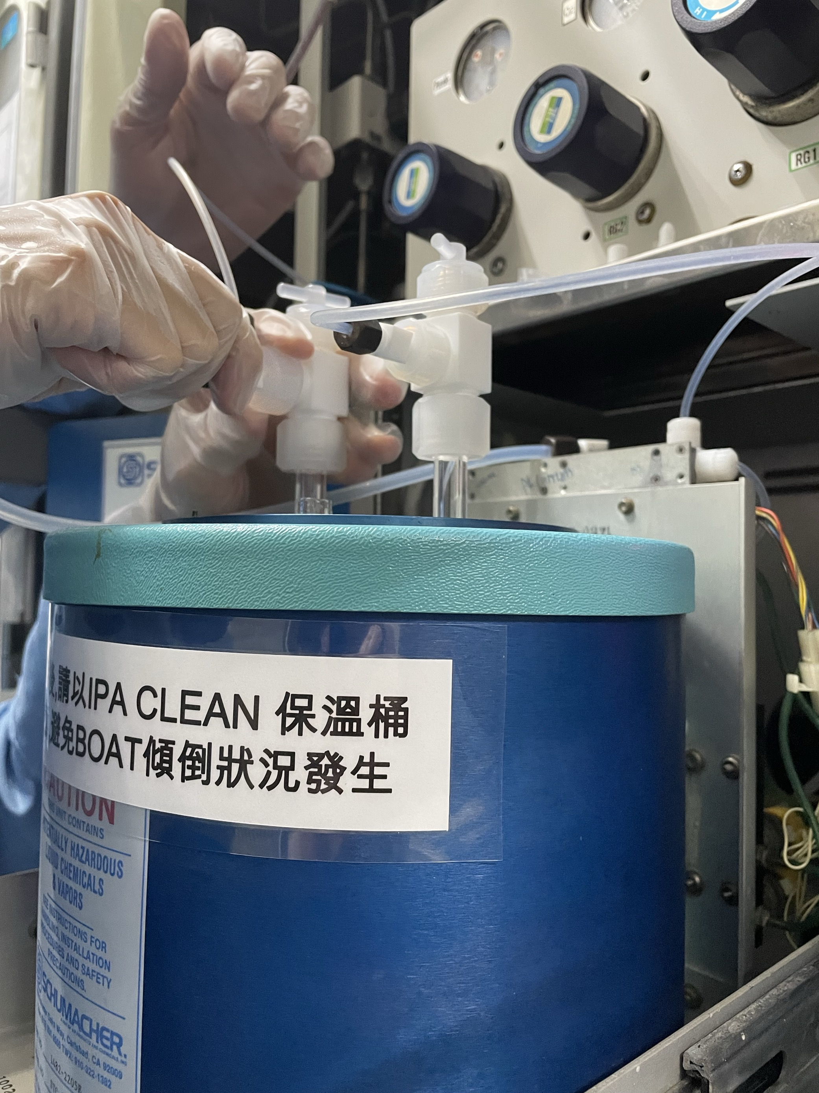

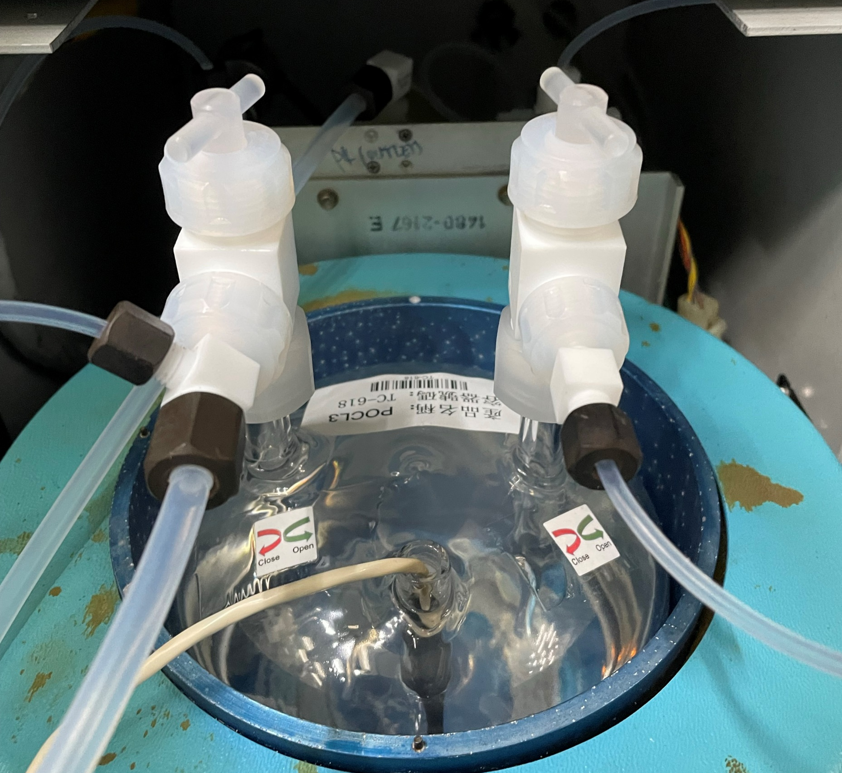
Replace POCL3 Bottle
在新瓶之 THERMOWELL 處加上潤滑油 (約1/3滿)，並將新瓶裝上。
更換新瓶後將 IN 和 OUT 之 TEFLON LINE 接回並順時針方向鎖緊。
先逆時針方向慢慢旋開 OUT VALVE 至轉不動為止(此時 VALVE 已打開)，再逆時針方向慢慢旋開 IN VALVE 至轉不動為止(此時 VALVE 已打開)。
4

Slide 6
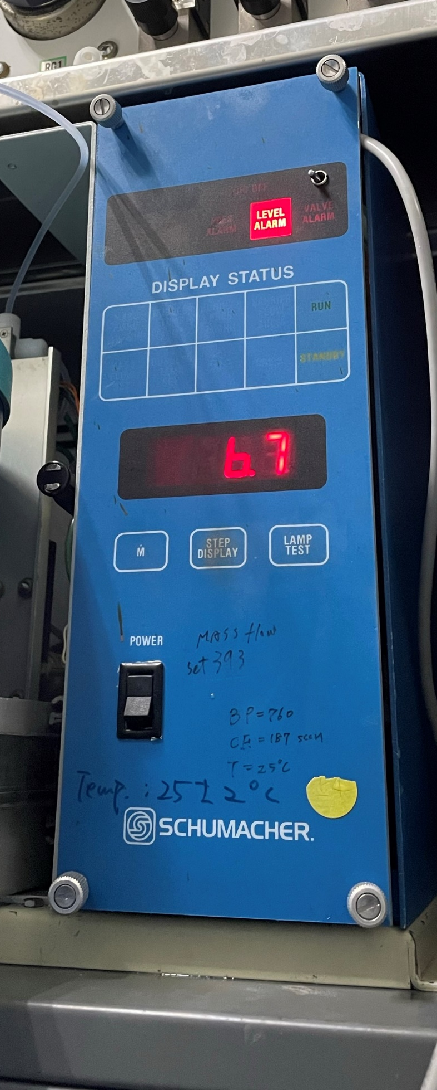
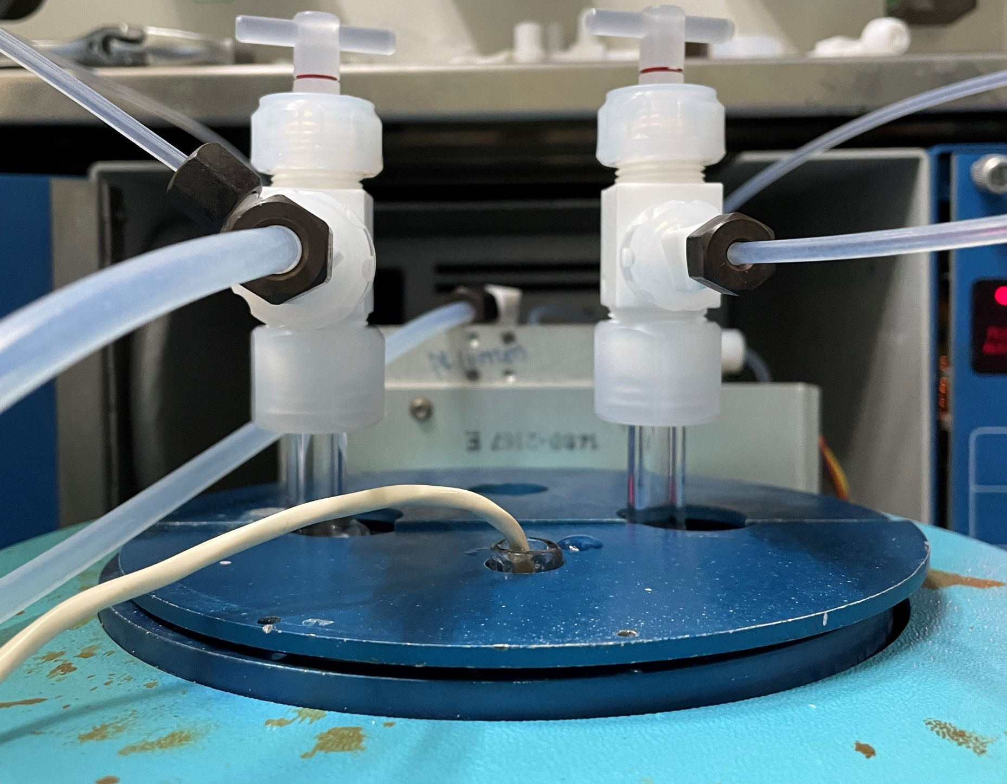
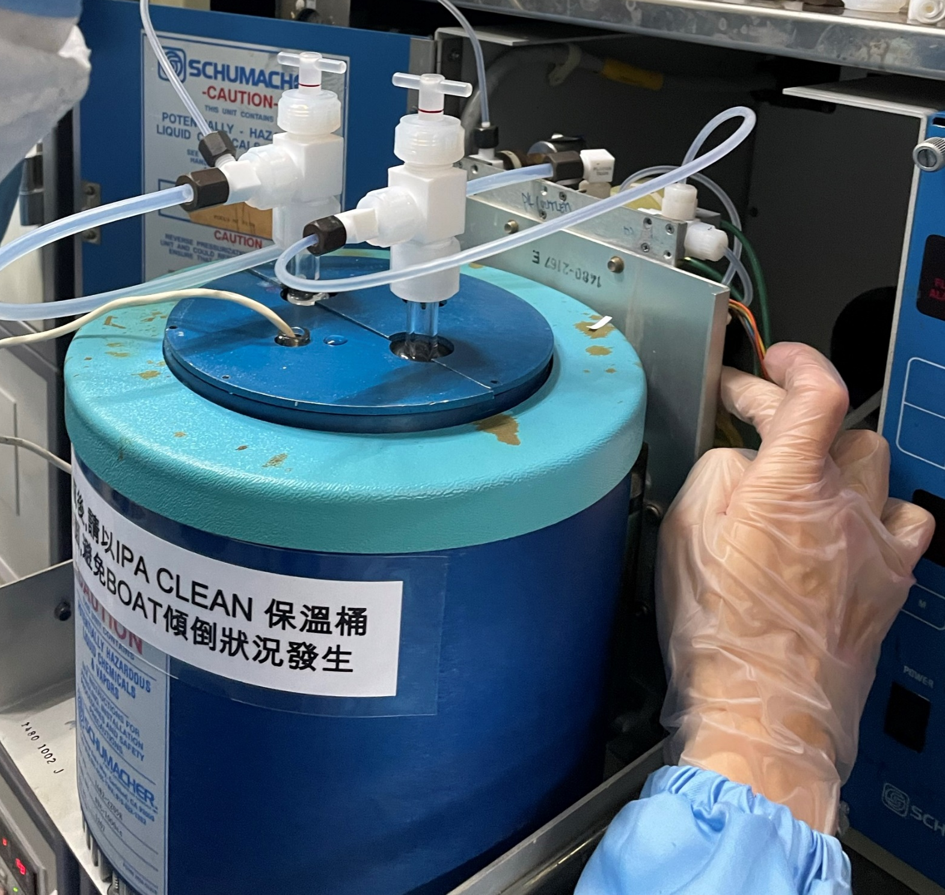
Replace POCL3 Bottle
將溫度感測棒插入 THERMOWELL 處，溫度感測棒因與大氣接觸，溫度會上升，當感測棒插入 THERMOWELL 處，使其冷卻溫度下降，一般來說在更換後約 15~20 分鐘 TEMPERATURE ALARM 才會消除。
壓力在更換時會下降至 200~300mmHg，更換後按壓 PUSH BUTTON 使壓力。
將蓋子蓋上並推入，按下 M-DOT 面板上 之 AMP TEST 使其 RESET，即更換動作完成。
4

Slide 7
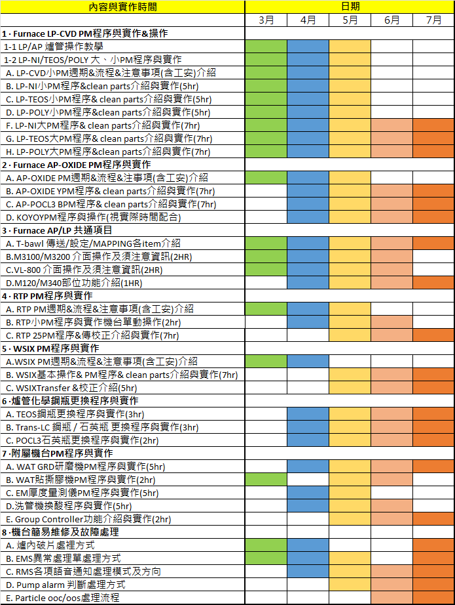
機台保養 | 獨立完成進度
LP-P SPM | 95%
LP-P BPM | 95%
LP-T SPM | 95%
LP-T BPM | 95%
LP-N SPM | 95%
LP-N BPM | 95%
AP QPM | 95%
AP YPM | 95%
POCL3 BPM | 95%
WSIX BPM | 95%
GRD MPM | 95%
RTP 25PM | 80%

Slide 8
THANK YOU

